Slide 1
LAG DITT EGET KART PÅ 1-2-3

Slide 2
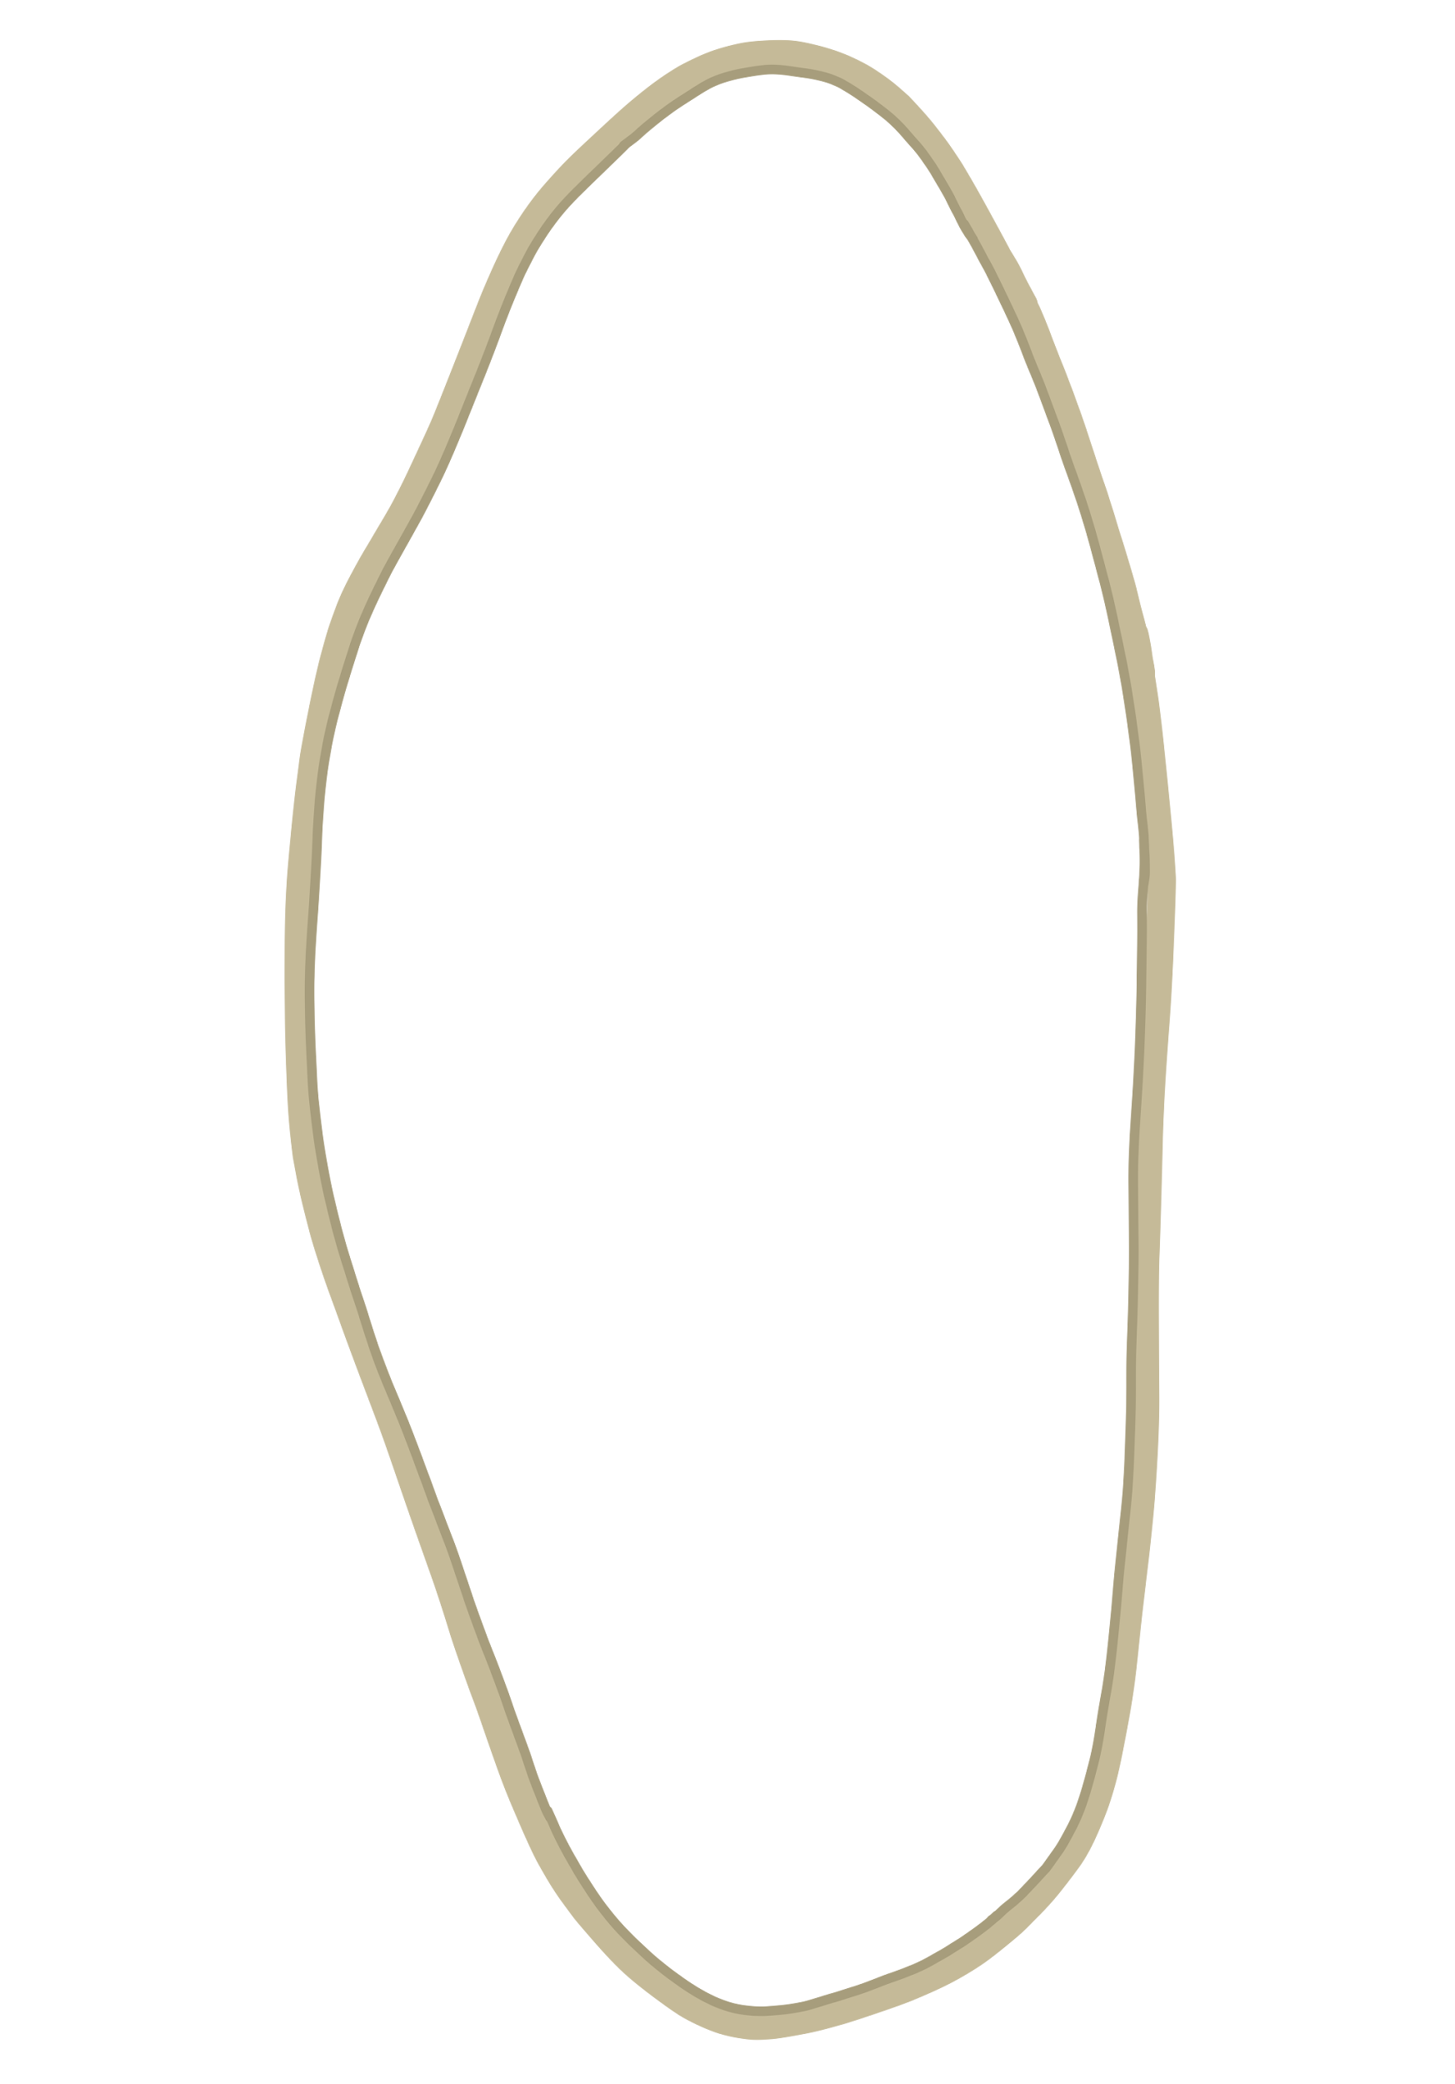
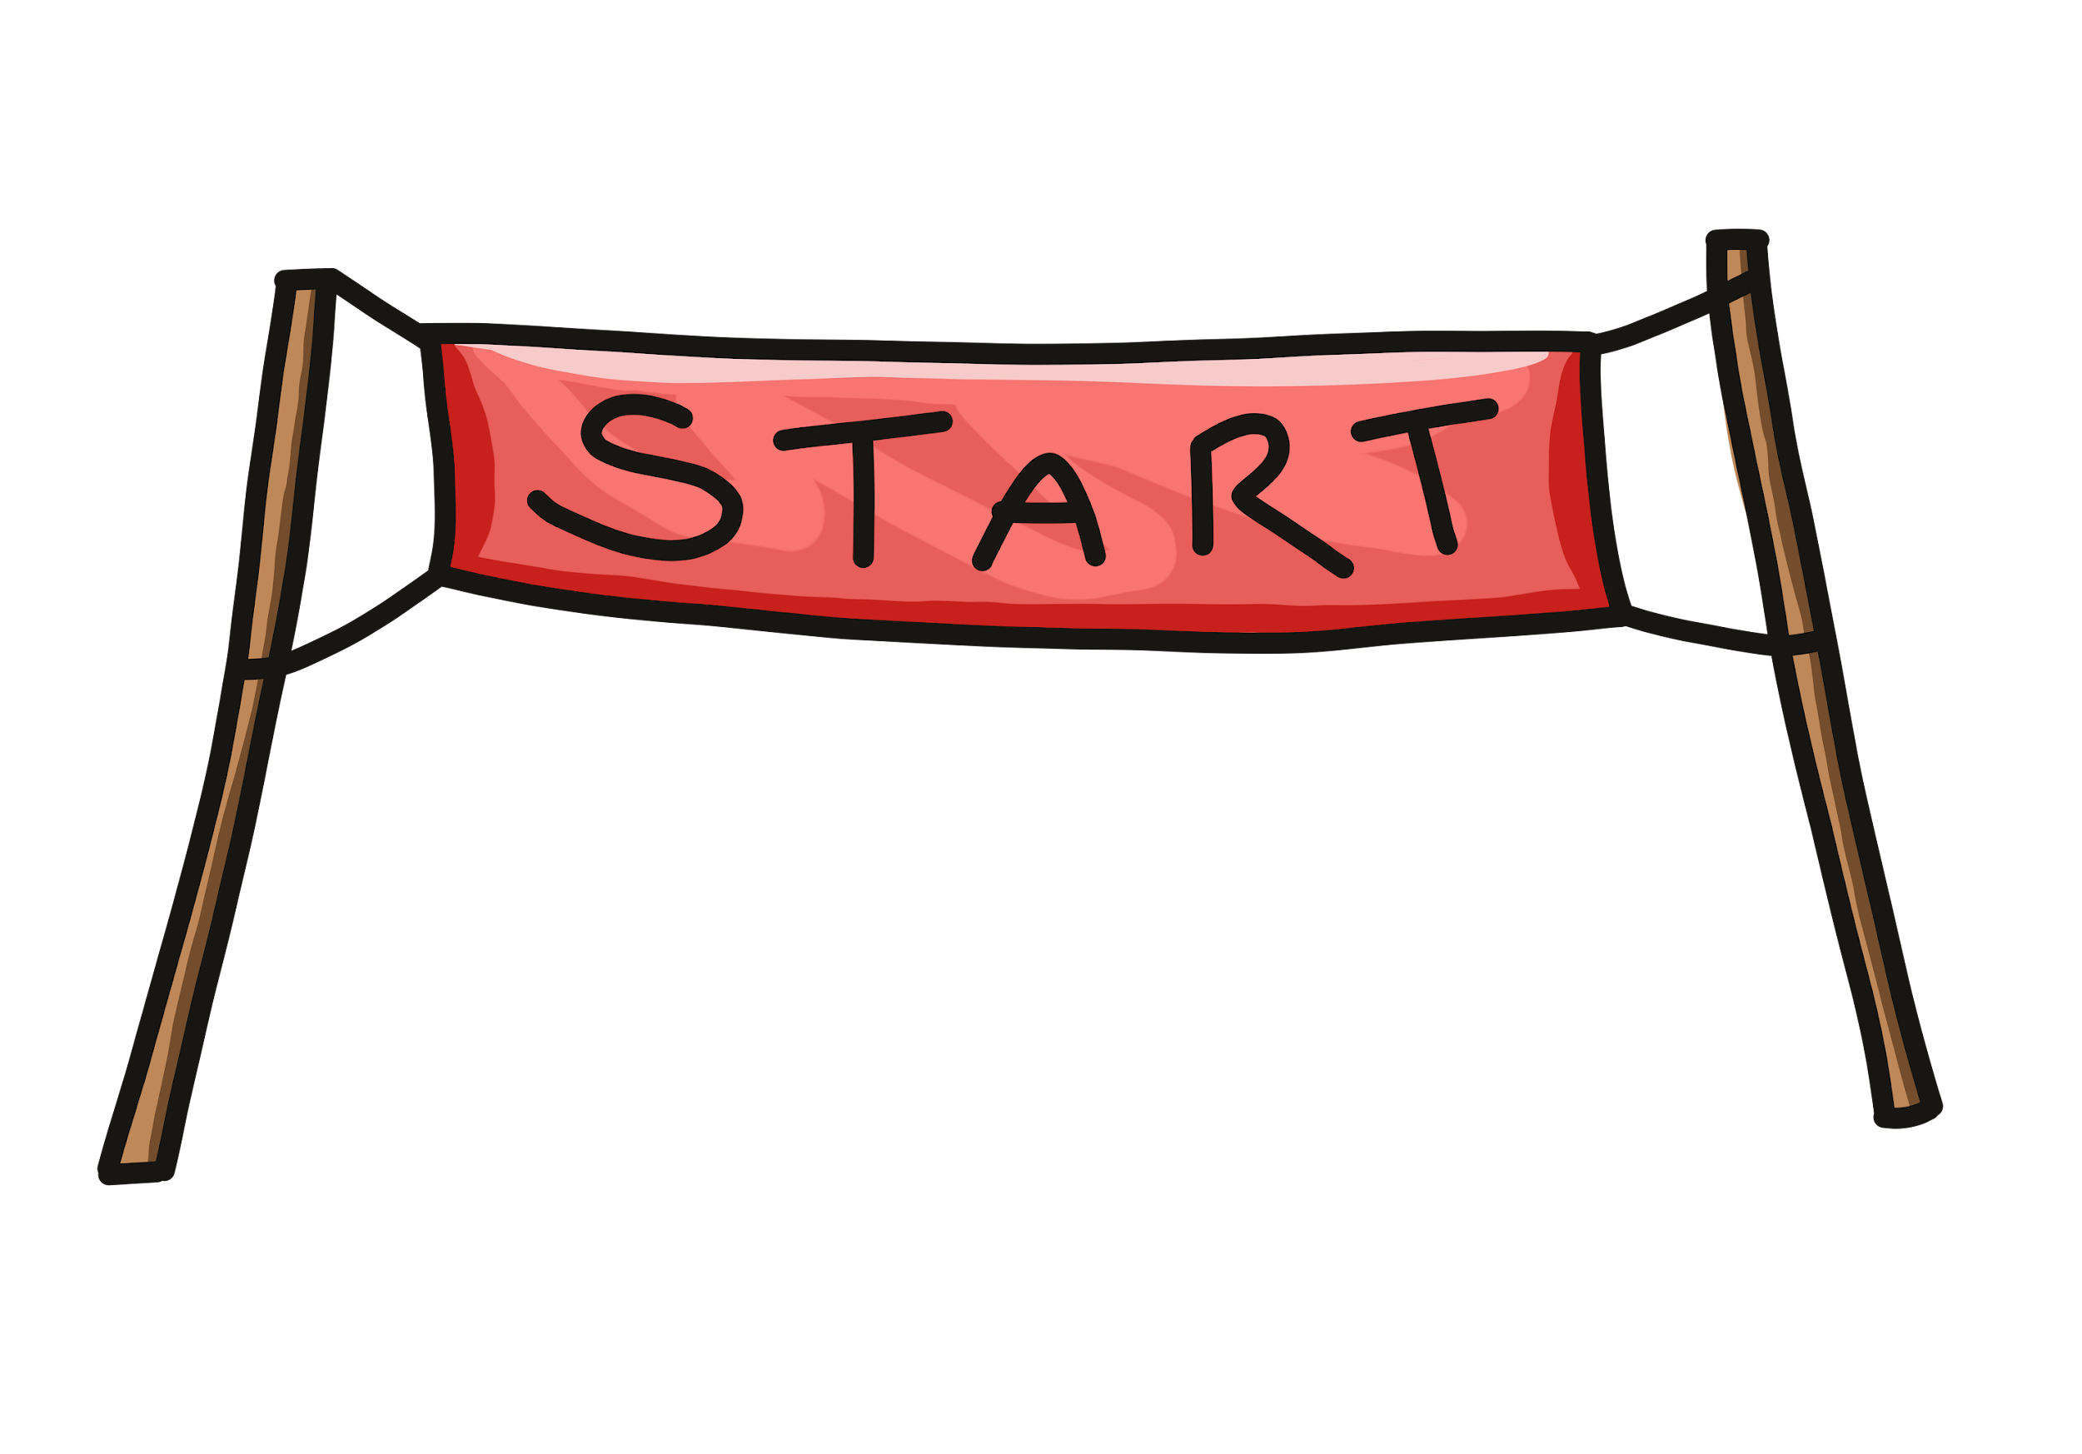
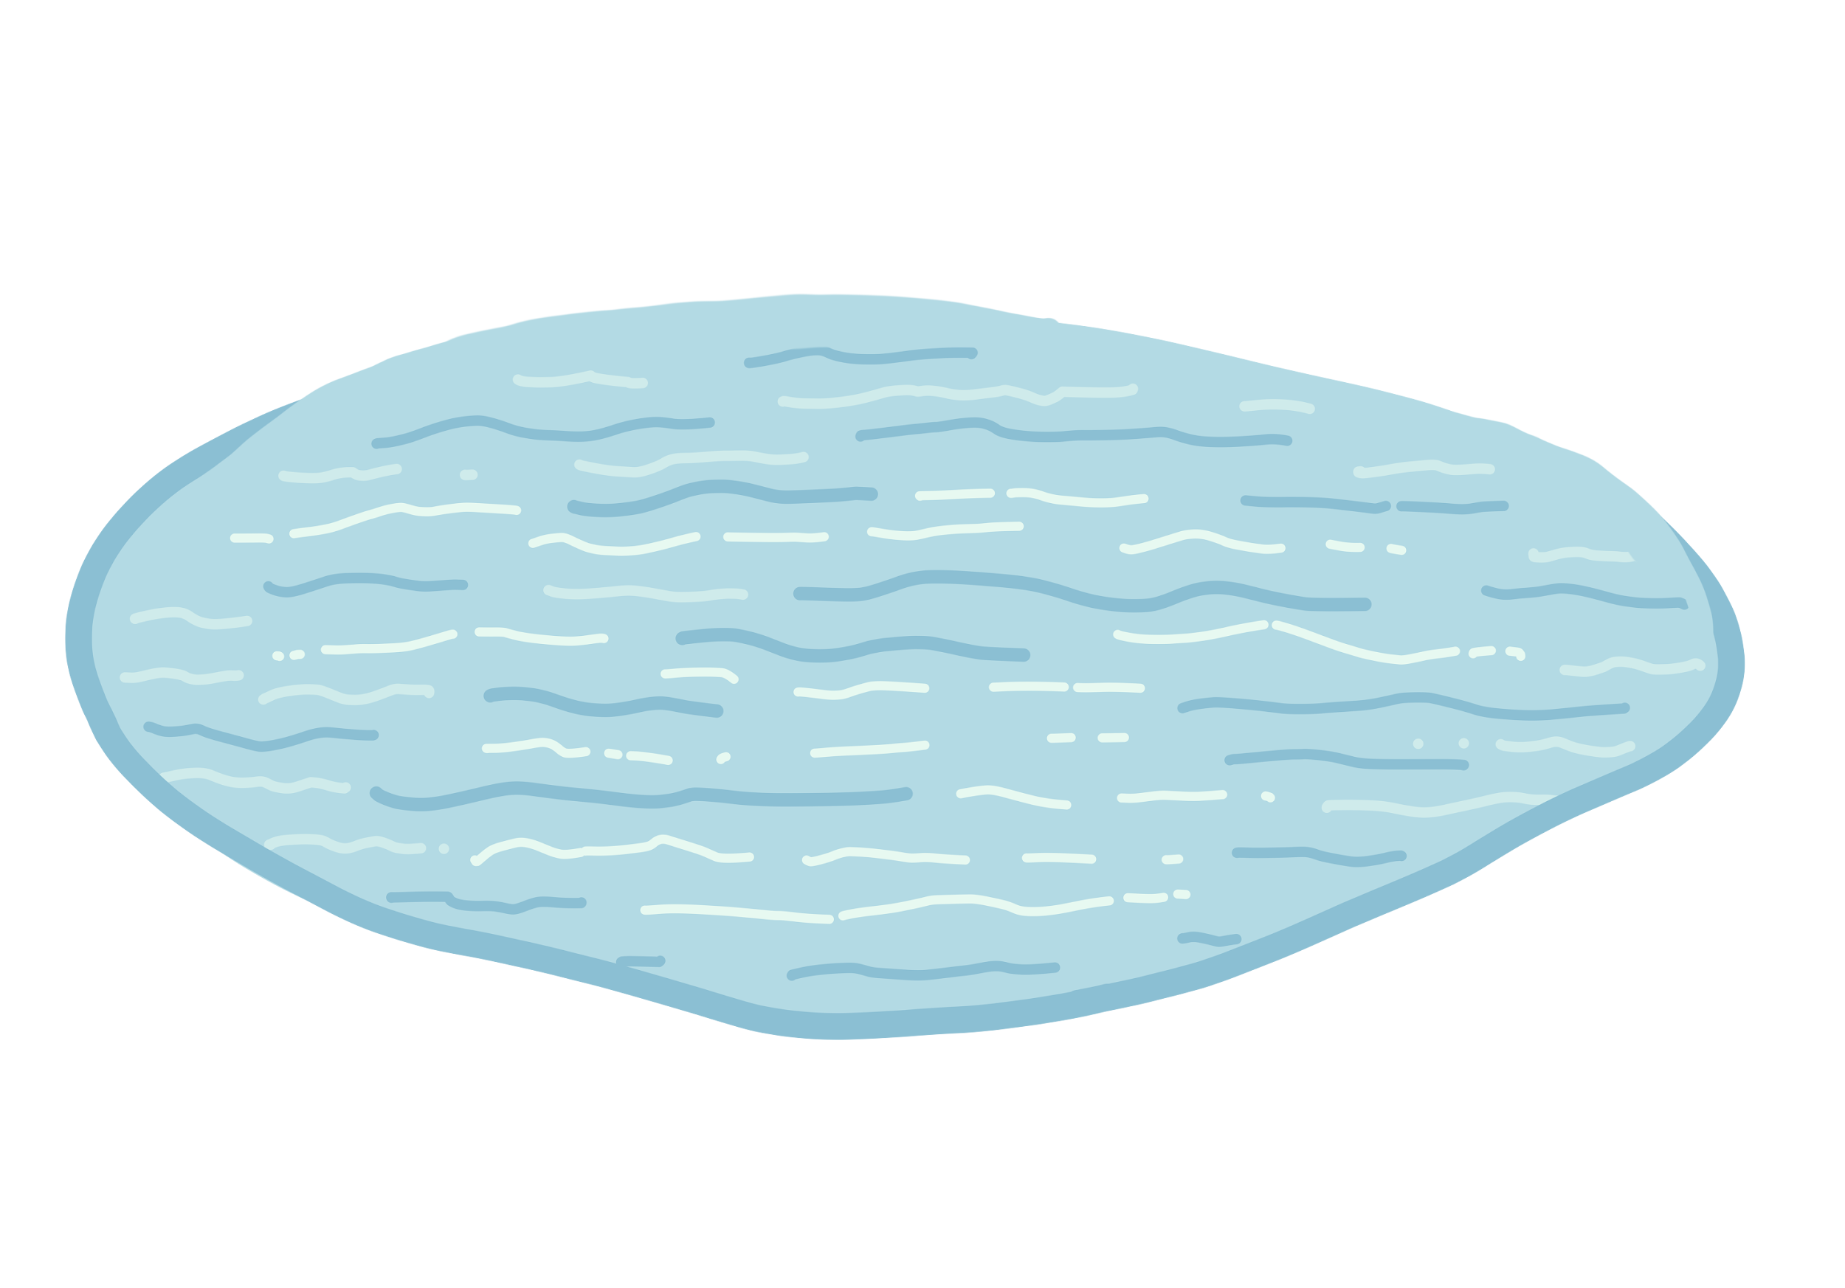
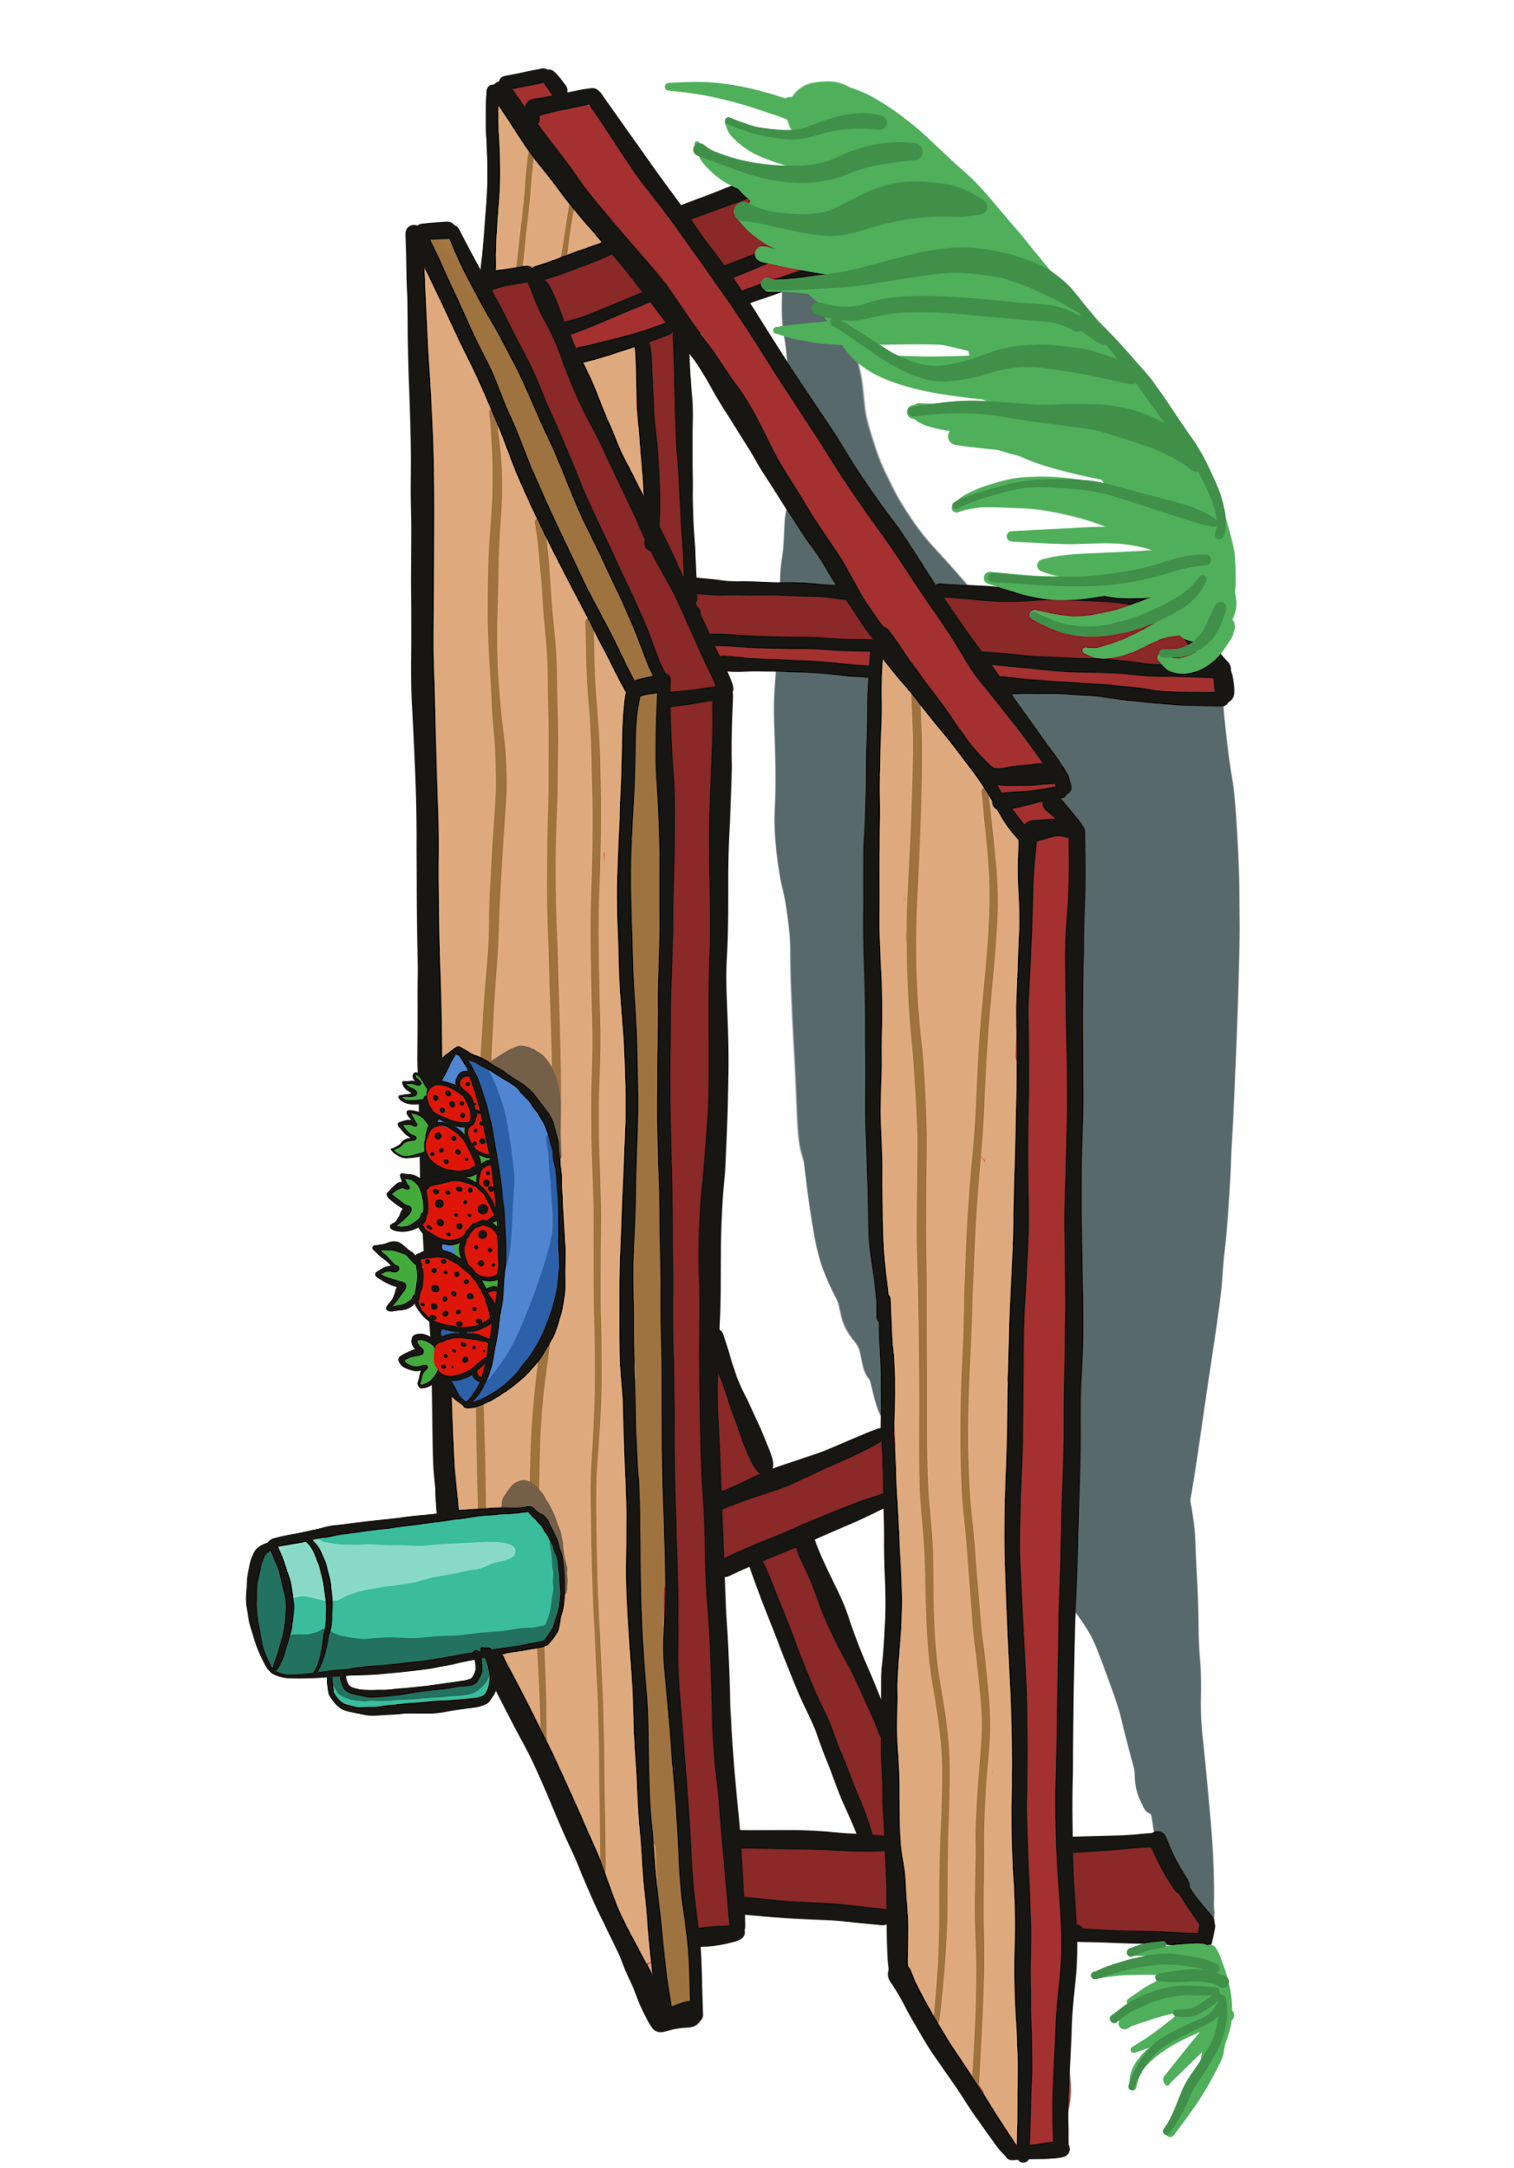
EKSEMPELKART
BULDER 2
BULDER 1
LEK
BULDER 3
BULDER 5
BULDER 4
PAUSESTASJON

Slide 4
KARTELEMENTER
Kopier & Lim inn de kartelementene du vil ha inn i det tomme kartet

Slide 5
BULDRESTEINER

Slide 6
KARTELEMENT: STI

